Slide 1








Kelompok 4
Website Pemesanan Buku Online
066, 081, 092, 093
Class B

Slide 2


Deskripsi Project
Projek kami adalah sebuah website pemesanan buku secara online.
Dimana website ini mempunyai 2 Interface yaitu, Admin dan User.
Admin dapat Mengelola Data Buku dan Mengelola Data Transaksi setelah melakukan login terlebih dahulu.
Sedangkan User harus melakukan registrasi untuk melakukan login supaya user dapat mengakses website. Kegiatan yang dapat dilakukan user adalah mencari buku, memesan buku, melakukan transaksi dan membatalkan transaksi.

Slide 3


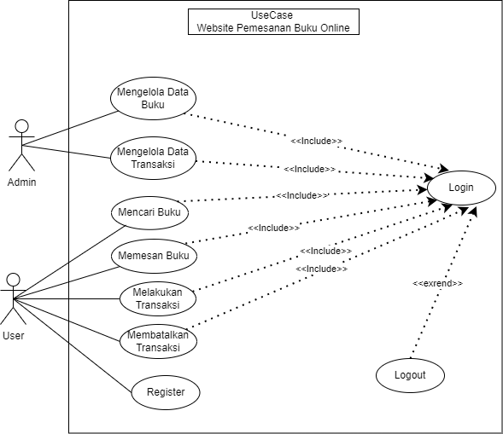




Slide 4


Terima Kasih

